Slide 1

Docent Johan Jansson
Prof. Dominic Power
Uppsala University, Sweden
dominic.power@kultgeog.uu.se
johan.jansson@kultgeog.uu.se
Jan 2013 Estradföreläsning
Kreativitet, kvalitet och konkurrenskraft

Slide 2
Kreativitet är det NYA STÅLET (Pontus Schultz, Veckans Affärer nr 45/2011)
Kreativitet är central till hur vi och företag kan bibehålla relevans och tillväxt
Vi har länge studerat industrier som har kreativitet i fokus: kulturella och kreativa näringar…
Notes:
gjkdjböjnljlnölö

Slide 3
Vi har sett KKN växa:
Nya företag och anställda
Nya produkter, företag och sätt att jobba: TGWTDT
Nya inslag och bidrag till ett rikare och djupare kulturliv och samhälle
Men hur fungerar KKN på ett kommersiellt plan? Behöver vi en politik för innovation och kreativitet?
Notes:
gjkdjböjnljlnölö

Slide 4
Kreativitet är en viktig ingrediens, men är inte hela receptet
KKN konkurrensfördel
Kreativitet
Kvalitet
Differentiering

Slide 5
Kunskap
Kunskap är nödvändigt för att nå konkurrensfördelar
Kunskap baseras på interna och externa processer: den lokala miljön spelar roll
Företag/entreprenörer måste jobba mot kunskapsförbättring genom interna processer men också genom att länka och förstå deras lokala miljö
Notes:
gjkdjböjnljlnölö

Slide 6
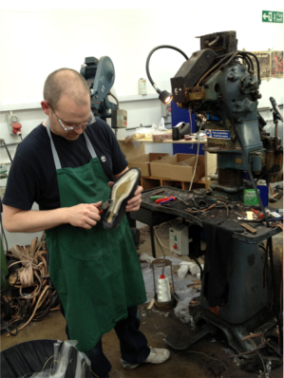
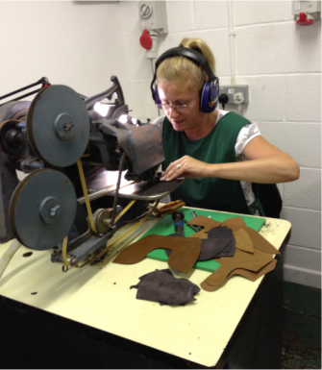
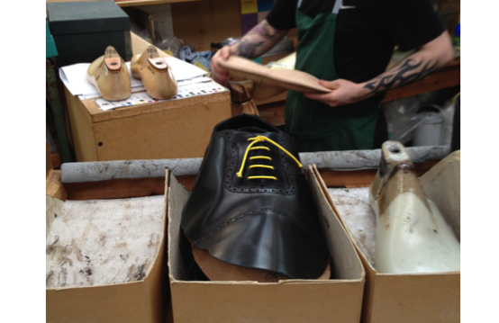
Men var är produktens kunskapsmiljö?

Slide 7
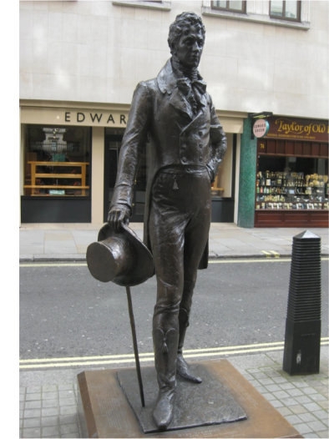
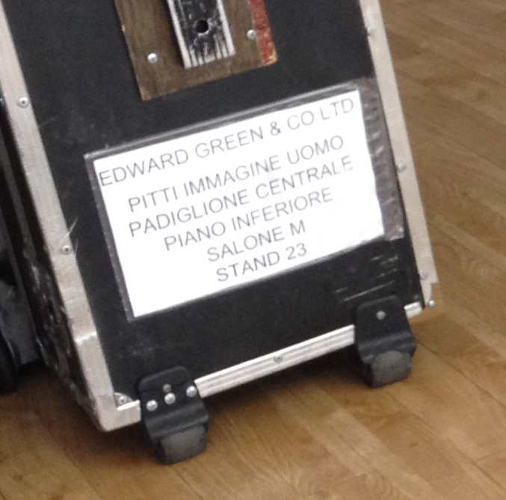
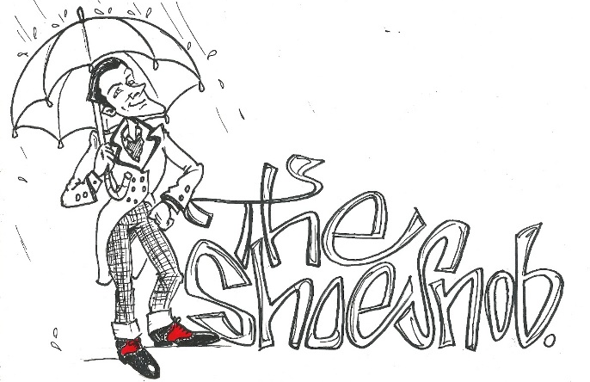
Men var är produktens kunskapsmiljö?

Slide 8


Kunskapsbaserade produkter har ofta en stark koppling till externa miljöer
Många produkters (särsk. KKN) kreativitet, differentiering och kvalitet är tolkningsfrågor
Det är inte bara företagens tolkning och budskap som är viktig i produktens värde
Tex. Burberry – lång historia av innovation, exklusivitet och ’premium pricing’

Slide 9


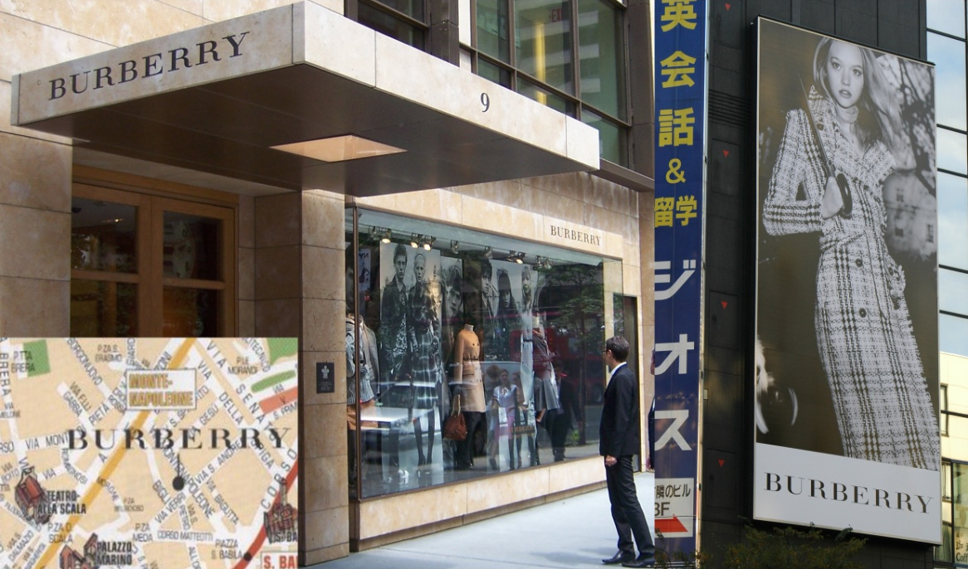
Burberrys rumsliga strategi:
  Geografisk identitetspolitik
  Flagships
  Kartor och märken

Slide 10
Andra aktörer och geografier är centrala…

Slide 11
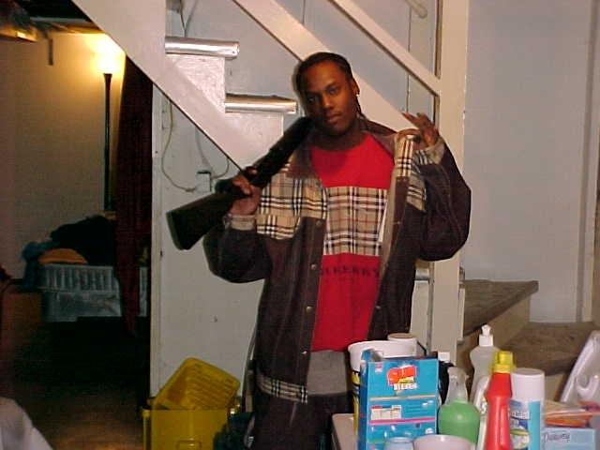

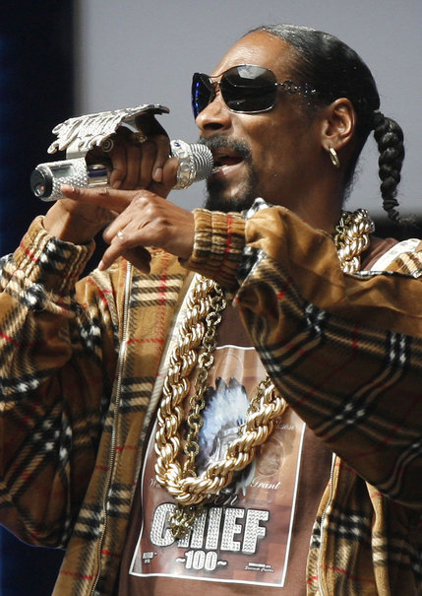
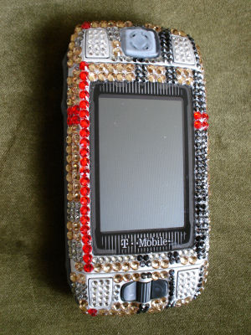
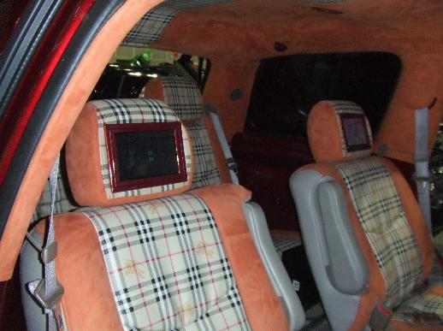
Andra kulturer

Slide 12

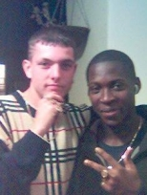


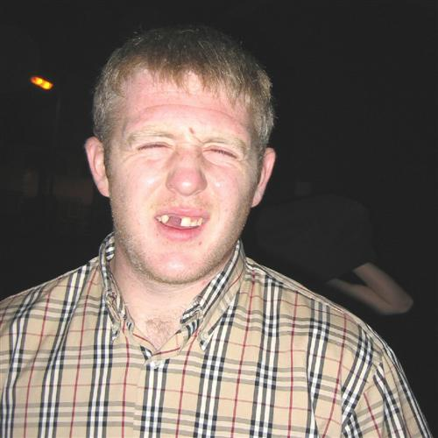
Andra kulturer – ‘Casuals’ och ‘chavs’ adapterar Burberry... Försäljning av baseboll-kepsar ökar

Slide 13
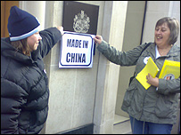
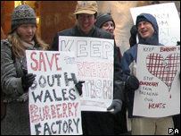
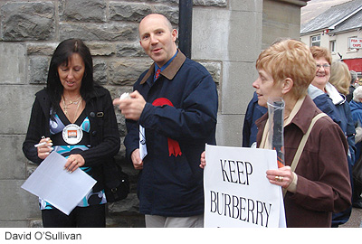
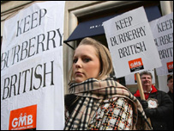
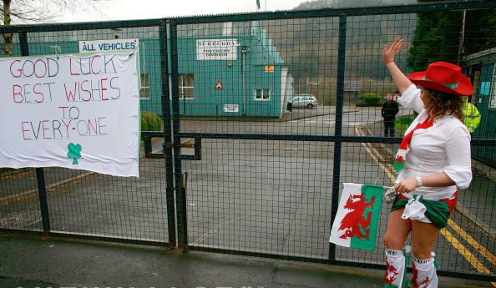
Politiken kring ursprung och att outsourca globalt

Slide 14
En produkts kvalitet är svår att bedöma och/eller hävda - den är alltid en positionell produkt på en konkurrensutsatt marknad
Dess strategiska värde i ekonomin är en process som involvera flera aktörer
Företagets/Entreprenörens arbete är bara en del av hur en produkts kreativitet, position och kvalitet byggs upp

Slide 15
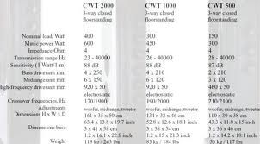
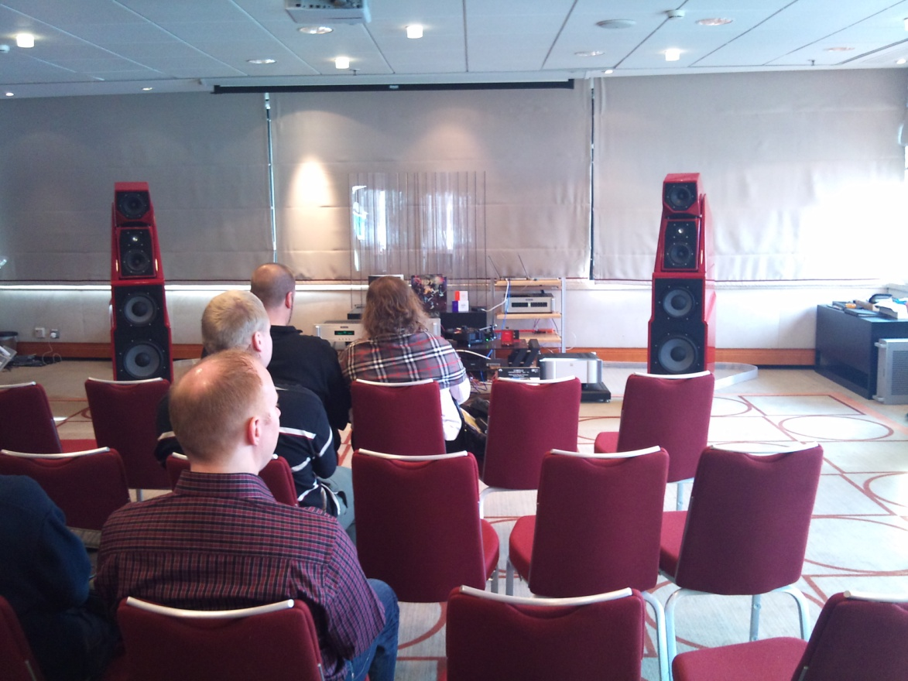
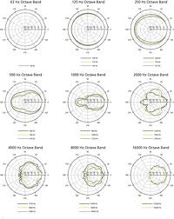
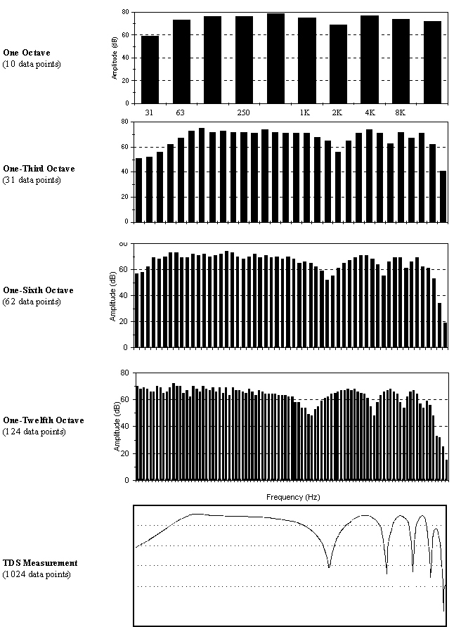
Vad är bra ljud?
”Golden ears” and/or ”Meter readers”

Slide 16
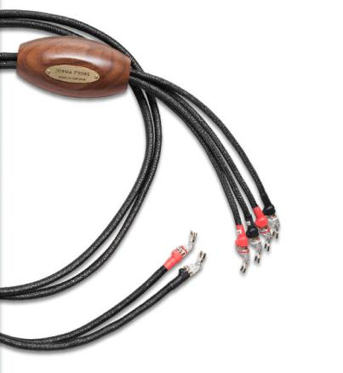
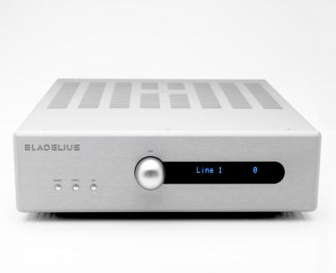
”Det finns inga genvägar till det perfekta ljudet”

Slide 17
Vår fråga
Hur kan vi förklara den framstående produktionen och framgången hos europeiska hi-fi producenter som Linn (U.K.), Audiovector (Danmark), Bladelius (Sverige) och Tidal (Tyskland), trots global konkurrens från lågkostnadsländer?

Slide 18
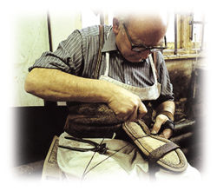
Kvalitet!?
Kvalitet som process
Mätbara och icke mätbara kvalitetsdimensioner
Source: www.trickers.com

Slide 19
Så vem avgör vad som är ett bra ljud?
Producenter – hi-fi-företag, design-ingenjörer, tillverkare (inputs t.ex. element)
Mellanhänder (och intermediary arenas) – återförsäljare, butiker, mässor (för tillverkare och konsumenter) media, testlabb, internetforum, entusiastorganisationer och ‘fan clubs’.
Kunder/Konsumenter – hifi-branschen och dess produkter attraherar generellt tre (stereo)typiska kundgrupper. Intresserad av a) musik och ljudåtergivning b) tekniska produkter och ‘prylar’ och/eller c) status

Slide 20





























Producenterna

Slide 21
Den svenska hi-fi-branschen: några kännetecken
Småskalig industri – totalt 52 företag
Fokus på mellan mellanklass och ‘high-end’ på grund av ökad konkurrens från lågkostnadsländer
Få anställda – många företag drivs på ‘hobbybasis’
Många företag drivs av entusiaster som vill skapa en ‘bra produkt’ snarare an ‘hög proofit’.
Branschen domineras av män
Uppsala
Stockholm
Gothenburg

Slide 22
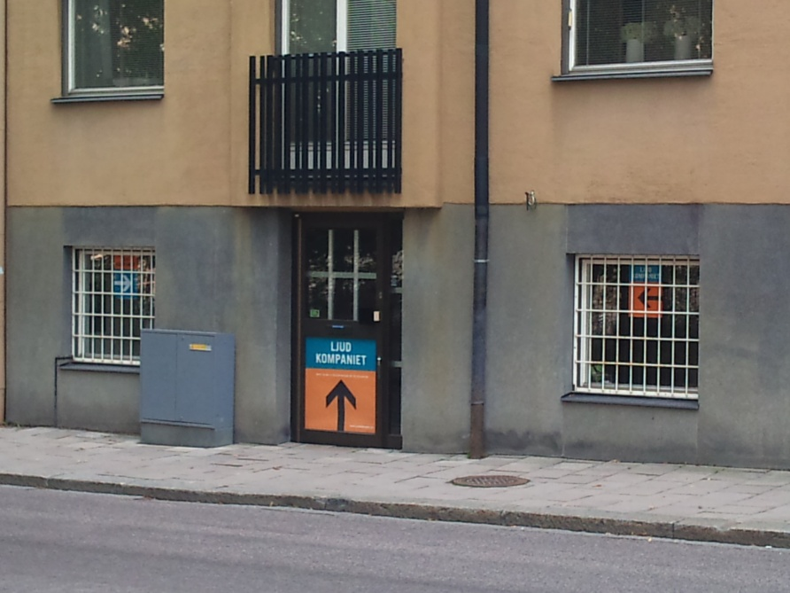
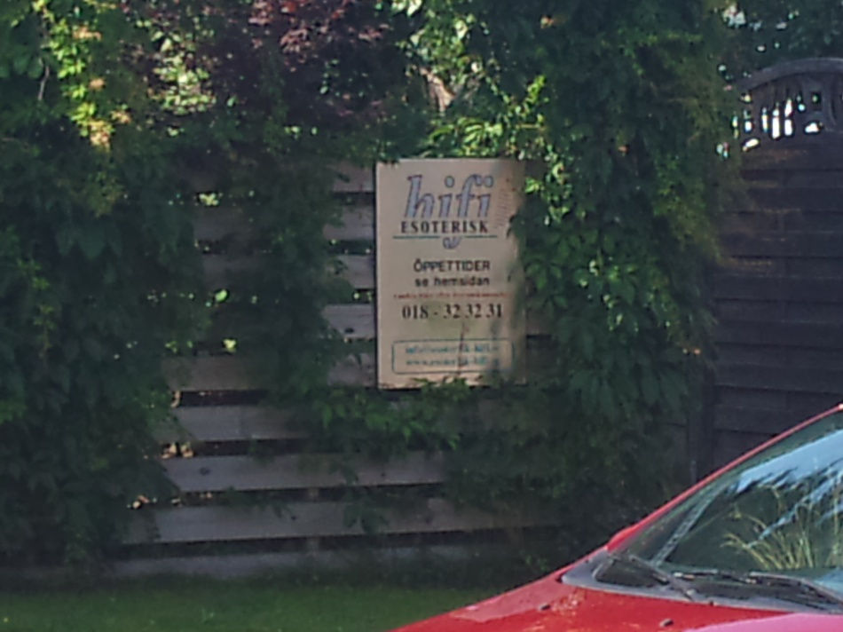
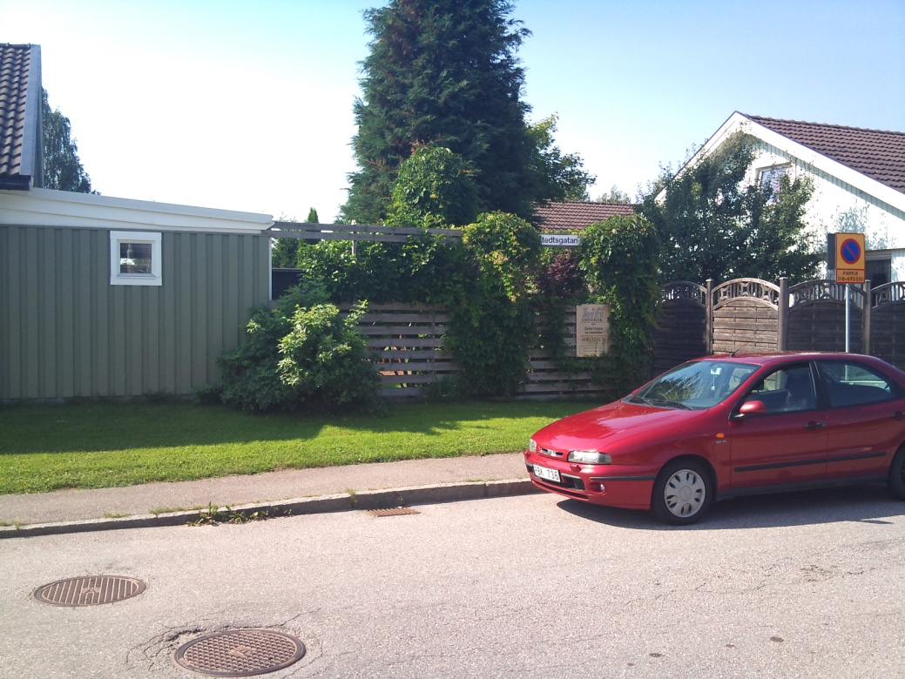
Mellanhänder (intermediaries): återförsäljare

Slide 23
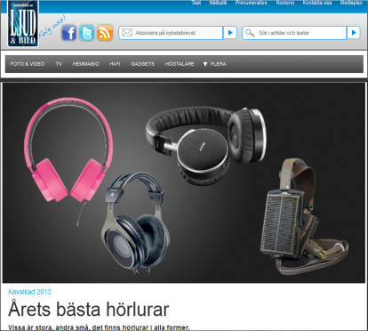
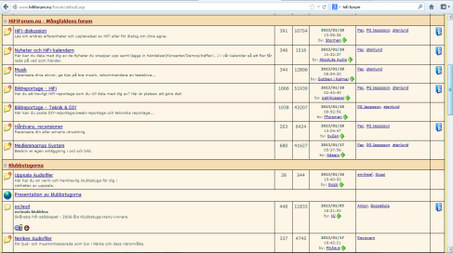
Mellanhänder: media
Internetforum: Konsumenter och producenter i dialog
Tester

Slide 24
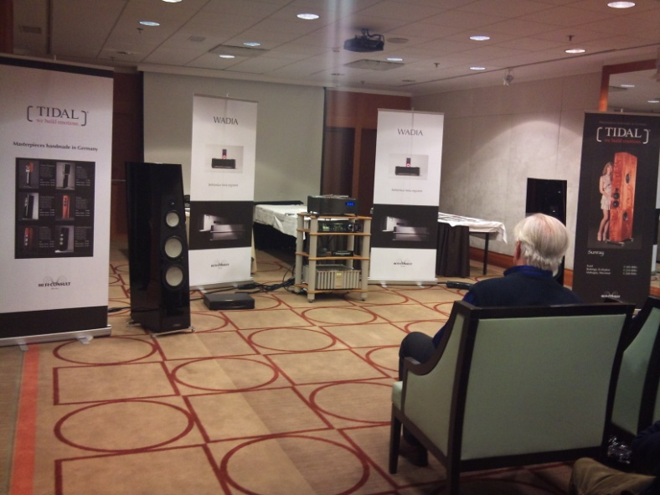
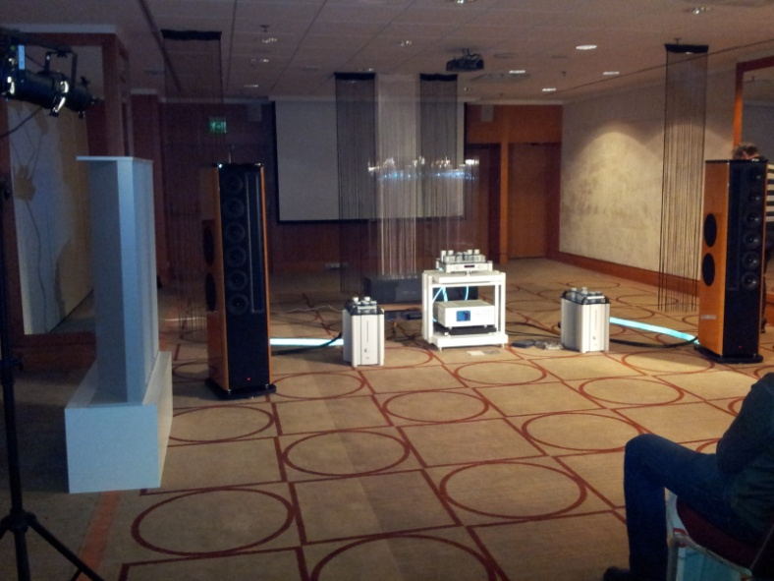
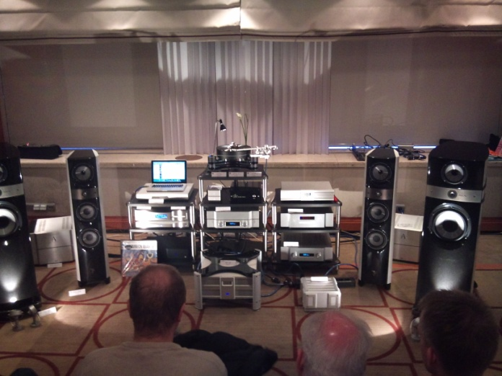
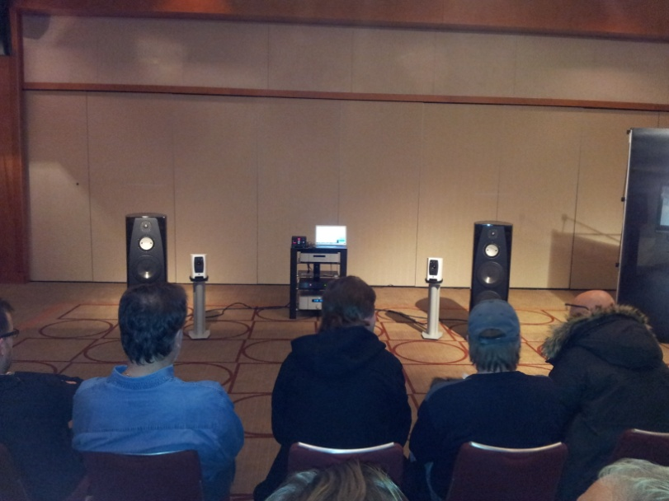
Mellanhänder: mässor
Notes:
The trade fair and the consumer

Slide 25
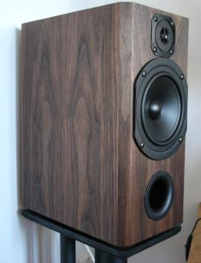
Mot en kvalitetsbaserad analys av regional utveckling?

Slide 26
The quality framework
Quality promise
Performance
Projection
Protection
Time
Space
Actors
(producers, intermediaries, customers/consumers)

Slide 27
Performance
Besvarar frågor av typen: Hur länge? Hur ofta? Hur mycket?
Relatet till uttryck som t.ex. hållbarhet, slitstyrka, funktionalitet etc.
If a product does not meet pre-perceived and preferred performance standards, the user judgment is often harsh and the product may consequently be regarded as a product of lesser quality.

Slide 28
Projection
Projicera kvalitet handlar om att positionera sig.
Relaterat till marknadsföring och branding
By purchasing a product, a well-known brand of which the consumer has a prior conception and knowledge, the consumer is buying into the idea that he/she knows what he/she is getting.

Slide 29

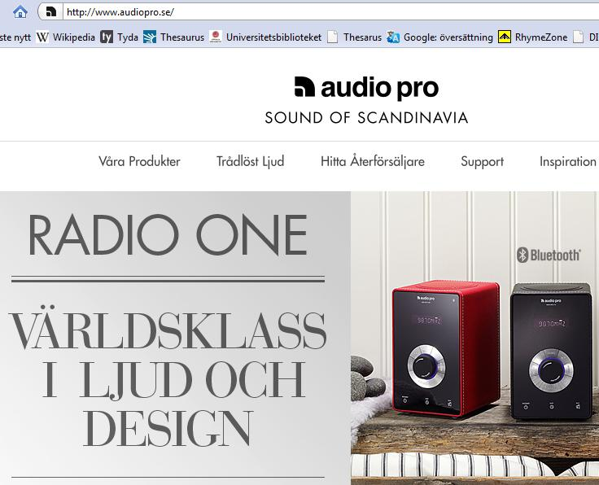
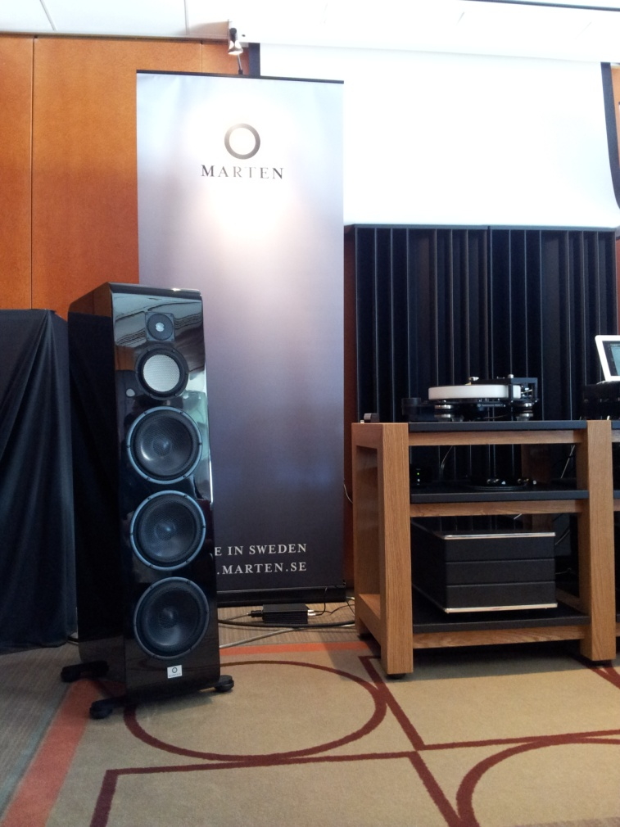
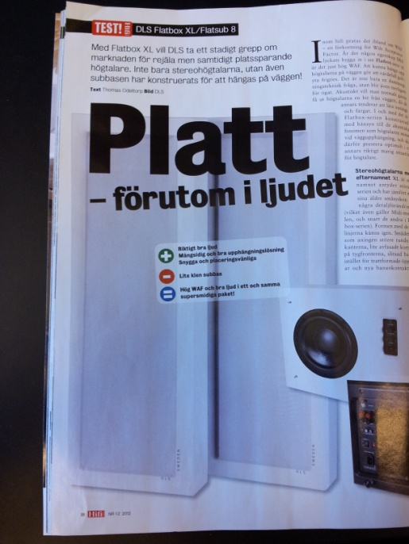



”Made in Sweden”…

Slide 30
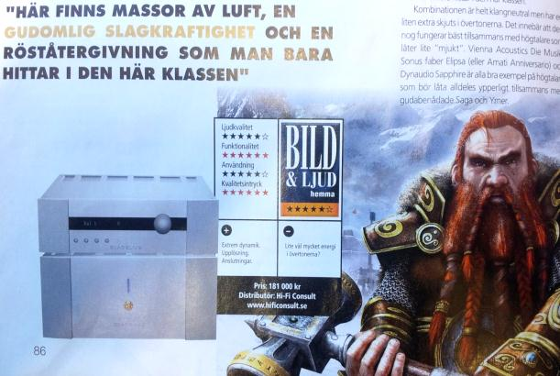

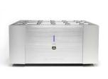
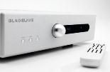
… eller associationer baserade på kultur och geografi, t.ex. Nordisk mytologi
Freja MK-III
Ymer
Thor MK-III
Source: www.bladelius.com
Bild & Ljud Hermma nr 5 2009

Slide 31
Protection
Protection – (säkerhet och skydd) hanterar t.ex. standarder vid olika aspekter av design, produktion, transport, distribution och konsumtion.
Protection is an important dimension of the quality promise, and in many cases a broken promise may lead to health risks, environment hazards, and production failure.

Slide 32
Några slutsatser/frågor

Slide 33
Att analysera ett kvalitetsbaserad regional konkurrenskraft
Regional konkurrenkraft kan erhållas när:
a) En produkt är väl representerad i mer än en av kvalitetsdimensionerna;
b) Kvalitetsuppfattning och kunskap återfinns hos alla aktörer och deras aktiviteter, och är en vital del i hela produktionskedjan;
c) Rummet/geografin är en integrerad del av dessa processer på så vis att de underlättar i) rumsligt förankrat lärande ii) platsbaserad marknadsföring

Slide 34
Innovation uppstår där industrier och kunskaper möts
På samma sätt som att det inte är en slump att produkter som Spotify har uppstått korsning mellan teknologi och musikindustri så är det inte heller ingen slump att produktion av hi-fi når hög kvalitet i gränslandet mellan traditionell verkstadsindustri och djup förståelse för musik; eller var mode och traditionell produktion mötes

Slide 35
Förmåga att både producera och kommunicera kvalitet
Kreativitet är grundläggande men kvalitet är också
Företag/Entreprenörer måste ha förmågan att både producera kvalitetsprodukter och tjänster, men även kunna förstå kvalitetsprocesserna och ha förmågan att kommunicera kvalitet och går in till en dialog om kvalitet med sin omvärld

Slide 36
Tack!
Dominic.power@kultgeog.uu.se
Johan.jansson@kultgeog.uu.se

